Slide 1
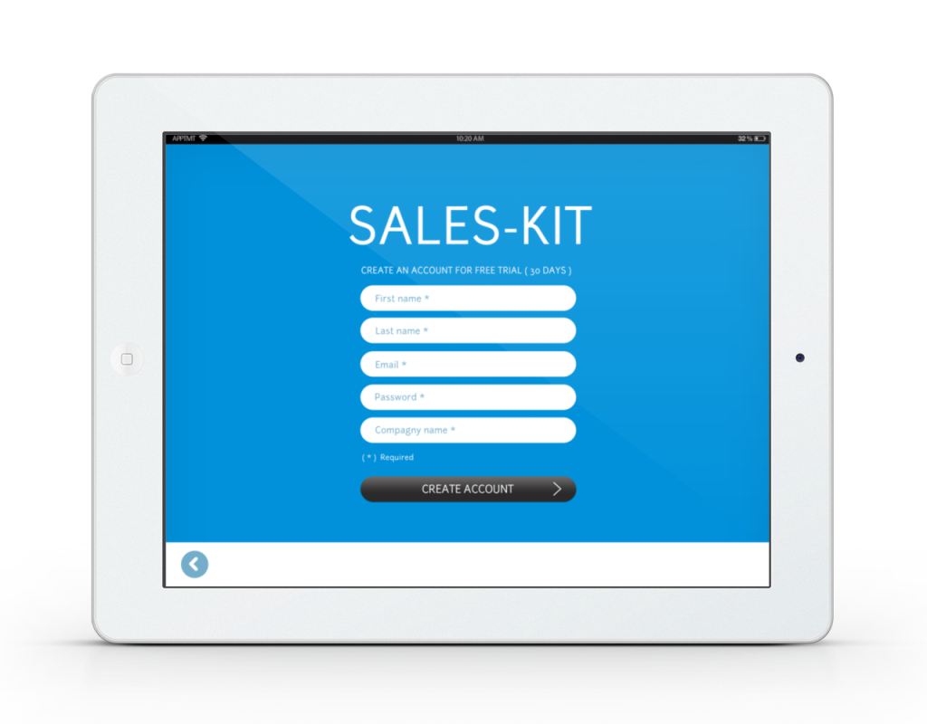
“Mobility for your Sales Force made easy”
Introduction à la Solution Sales Kit www.sales-kit.com
Tahar Jarboui
06 82 41 52 67
tahar.jarboui@apptiv-it.com
by

Slide 2
Les concepts de base
Simplicité d’utilisation au bureau comme en mobilité (en clientèle, salons)
Interactivité constante, avec le bureau, avec les clients (photos)
Adhésion forte = Efficacité
Facilité de déploiement en interne et formation simplifiée
Assurance d’évolution pour s’adapter au rythme de votre business
Notes:
- People are searching the App Store like they're searching Google these days.
- You don’t build a strategy based upon who owns a device; you build a strategy that enables the business needs to be met by the users when and where they need to meet them. You build policies that enable your users to take advantage of their devices. These policies shouldn’t be radically different just because the company or the employee owns the device. These policies should be created in a way that ownership only effects a tiny fraction of the entire policy and the rest is built on protecting the IP of the company while at the same time enabling the user to get their work done and be productive.

Slide 3
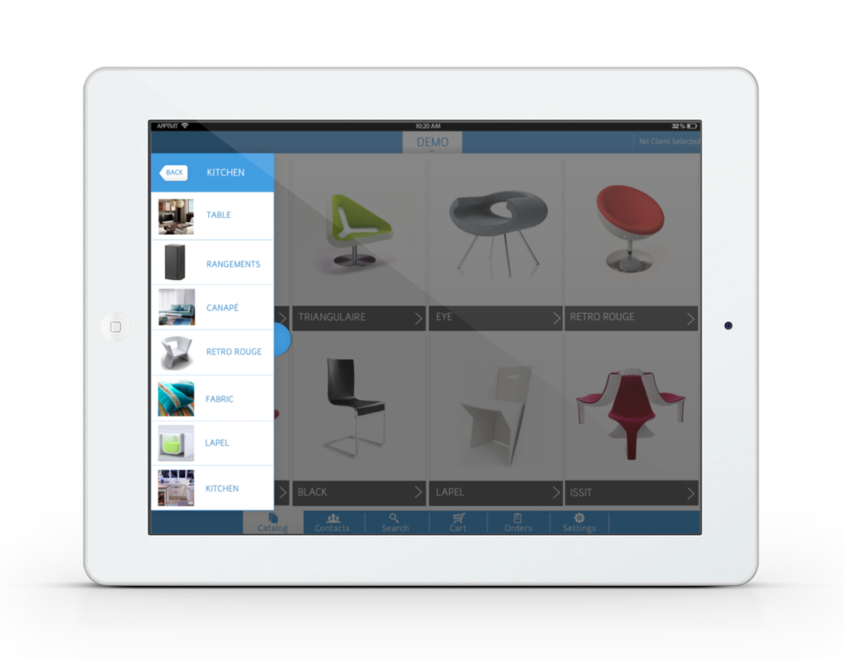
L’objectif, Simple !
Etre un outil
- focalisé sur les Produits & les Clients,
- valorisé par les Employés et les Clients
Quantitativement
- des gains de temps pour les Vendeurs
- des gains en vente avec les Clients
- des informations toujours à jour pour le comité de direction

Slide 4
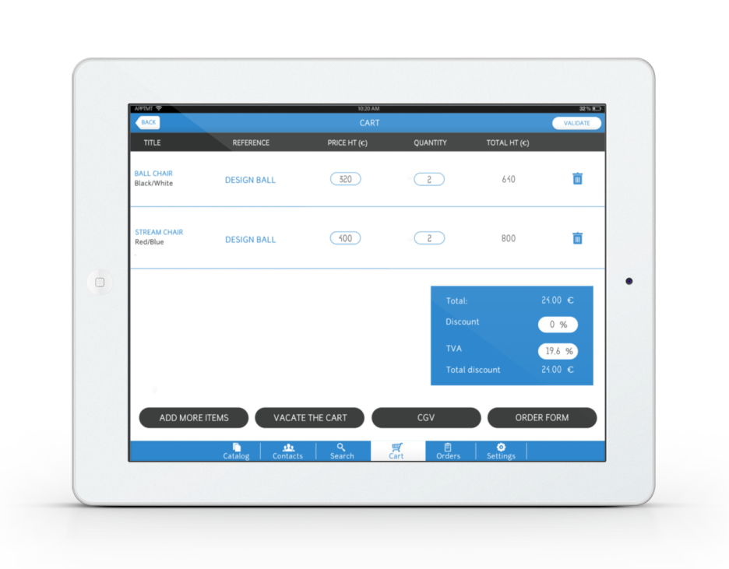
Qui utilise SalesKit ?
Toute société
- Ayant une gestion de stocks
(au minimum, base avec descriptif & état)
- Ayant une force de vente mobile, équipée de Tablettes
Ayant besoin de plus d’interactivité avec les Clients
- Sur le catalogue de Produits
- Sur la disponibilité
Souhaitant accélérer le processus de commandes en Interne et un suivi plus automatique des commandes

Slide 5
Business Model
Specific and integrated solution
Do it your self solution
SME global license solution
Private cloud solution
VSE pay as you go solution
Enterprise
Data Center
Internal operating
Enterprise
Enterprise
User A
User B
User C
Apptiv-it maintained
User D
User E
Apptiv-it operated and maintained
Private
Cloud
Cloud
Cloud
Specific solution
Turnkey solution
Global license
Internal network and operating
Contact us for specific quotation
Maintenance and Support
Specific solution
Turnkey solution
Software license
Contact us for specific quotation
Maintenance and Support
Pay as you go (30€ per person per month)
Public Cloud
Free Support
Automatic synchronization with ERP/CRM
OPTION: Assistance to install ERP/CRM connector: 1 000€

Slide 6
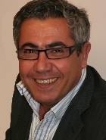
L’équipe Managériale
Wassel Berrayana
Since 2012: Chairman of Apptiv-IT
Since 2006: Founder of Proxym-IT an IT consulting company (55 employees) and $ 1.5 million in 2011.
1999-2003: Former Developer and Project Manager at SUN Microsystems (France, California)
Former R&D IT engineer Cap Gemini France
Tahar Jarboui
Since 2012: CEO Apptiv-IT
2008-2011: Former full-time head of Mobile department within Proxym-IT (20 engineers)
2003-2008: Former R&D and Project Manager at Orange Labs France
Dominique Gozard
Since 2009: CEO of iSeeds Software
2007-2009 General Manager at EDS HP Business activities South Est France
2004-2006 Manager at Devoteam outsourcing
2001-2004 Regional Manager à Devoteam
1997-2001 Sales Manager at Diebold AB2S
Notes:
To achieve all this features we need off course a solid team
Here it is

Slide 7
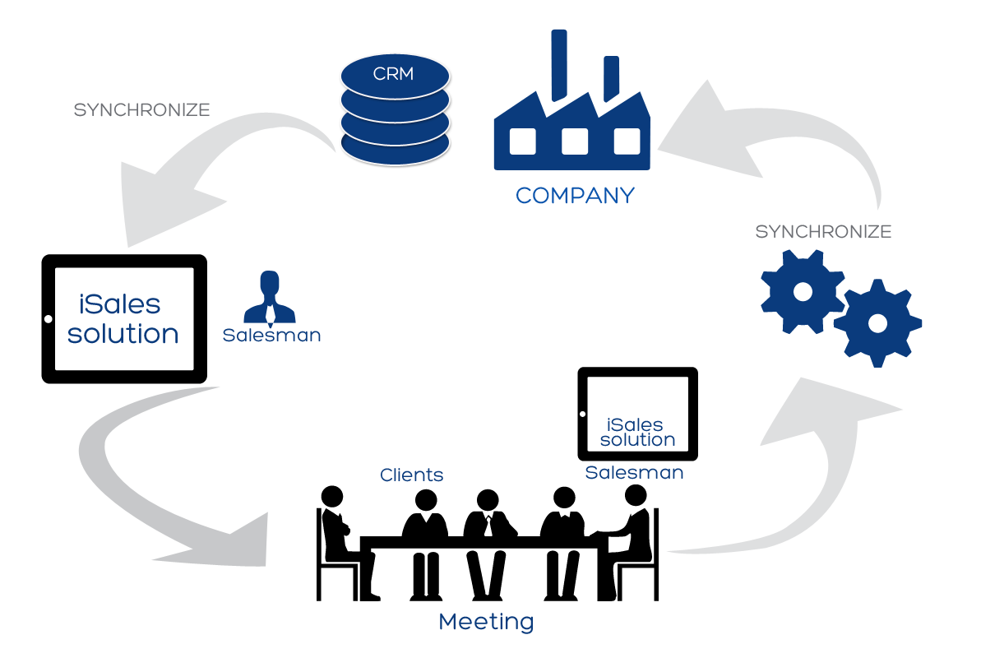
Les étapes d’utilisation de SalesKit
Le vendeur est toujours à jour de l’historique Client
Le vendeur peut créer son rapport de visite, valider la commande, mettre à jour ses notes
Le vendeur peut montrer le catalogue, connaître les disponibilités et passer la commande

Slide 8
Fonctionnalités
Gestion client (information, historique, score)
Rapport de visite automatique
Catalogue Produit, photos @ 360°
Gestion des promotions, campagnes (dont « push » vers vendeurs)
Visibilité sur stocks
Cotation
Gestion des types de paiements, signature commande Client
Gestion des délais de paiement, des factures
Impression commande
Statistiques sur ventes
Messagerie instantanée entreprise
Recherche multi-critères

